Slide 1
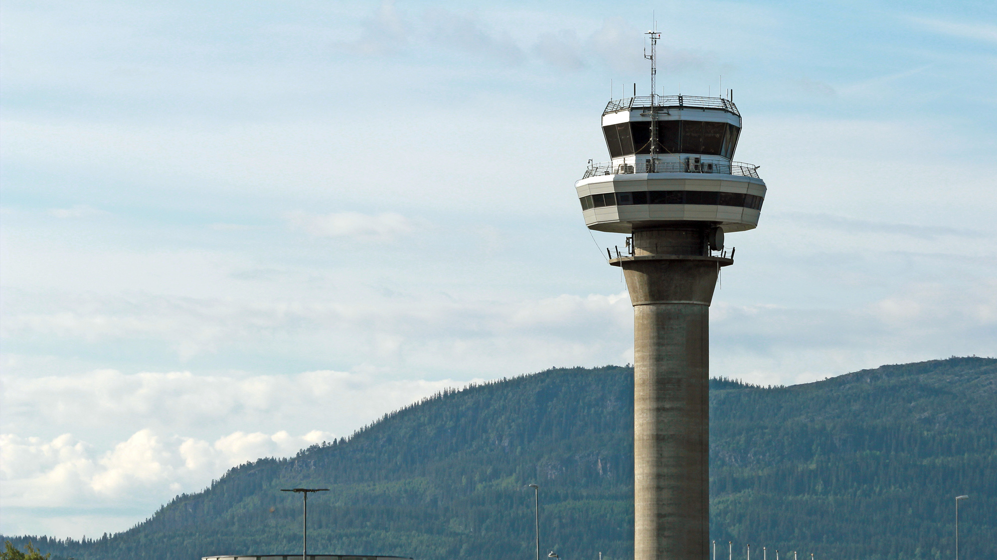

COMMUNICATION –
Flytelefoni
FAGKODE: 4

Slide 2
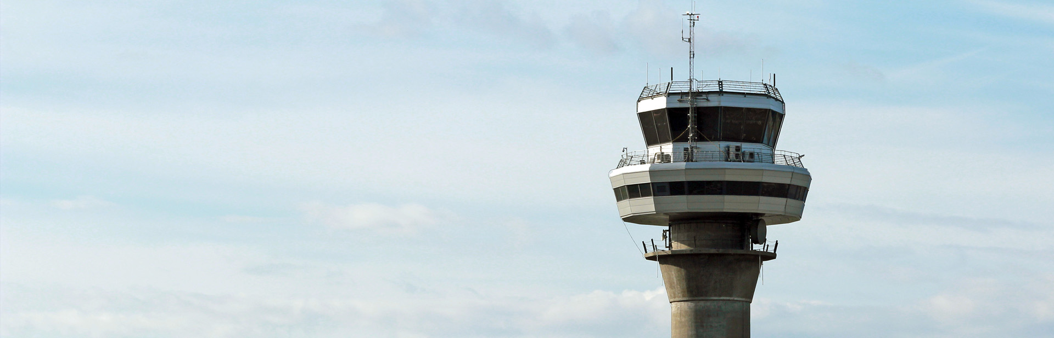

Del 0 Innledning

Slide 3
Mål for undervisningen i Communications
Å gi en innføring i radiotelefoni
Å lære og bruke radioen og korrekt fraseologi
Spesielt med tanke på flysikkerhet og for å unngå hendelser, skader og ulykker

Slide 4

Motiverte og forberedte elever!
Som har lest eller leser gjennom pensum-litteraturen parallelt med klasseroms-
undervisningen
Skolen følger pensum som beskrevet i NLF skolehåndboken
Forutsetninger

Slide 5

Del 1 VFR-kommunikasjon

Slide 6


Definisjoner, begreper og forkortelser/Q-koder

Slide 7
Ha kjennskap til følgende begreper
ATS-tjenester, blindsending, flyforhold, luftrom, luftfartsstasjon, radiopåbudssone, radiostasjon, radiotelefoni og tid
Q-koder for å angi trykk:
QFE
QNE
QNH
Koder for å spørre om retning til og fra en peilestasjon:
QDM
QDR

Slide 8
Meldingskategorier

Slide 9
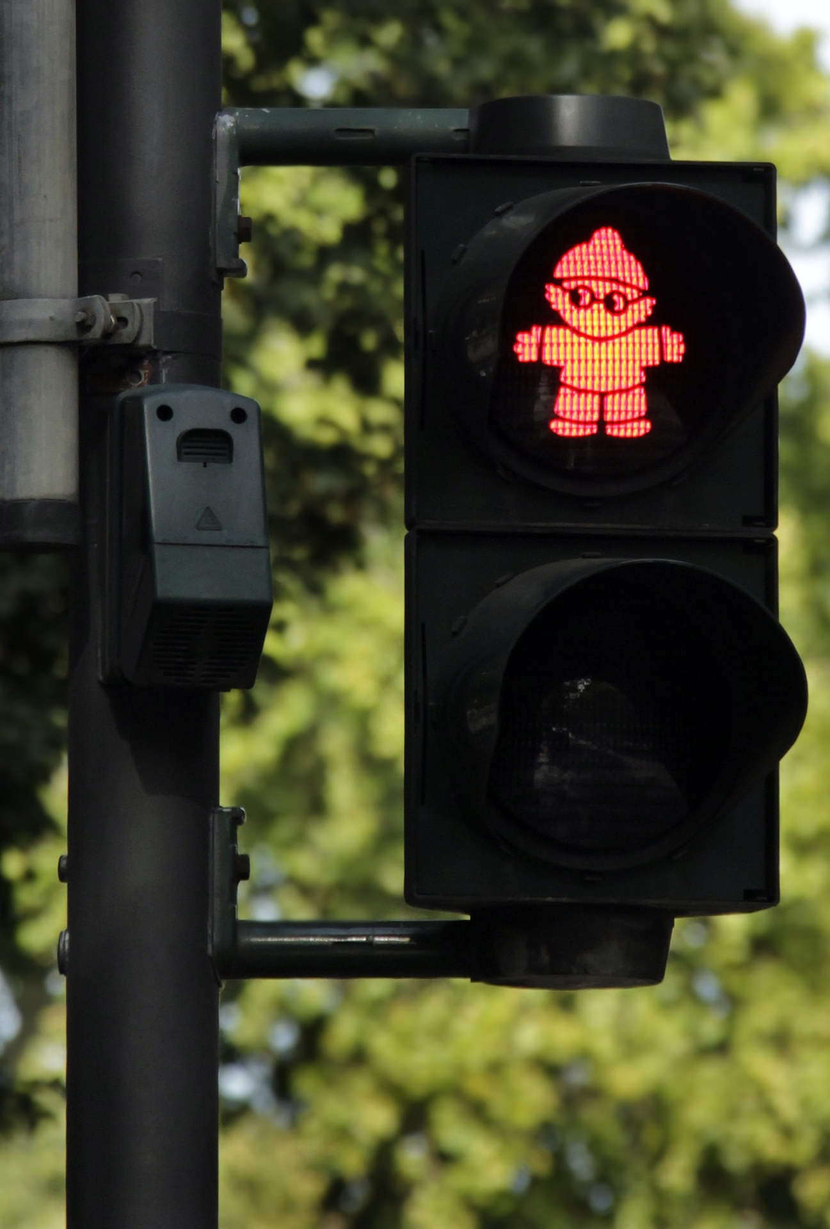
Meldingskategorier og prioriteringsrekkefølge
Nød – når vi er truet av alvorlig og / eller nært forestående fare, og hvor vi trenger umiddelbar hjelp
Haste eller il – når vi er i en situasjon hvor luftfartøyets sikkerhet er berørt, men hvor øyeblikkelig hjelp ikke er nødvendig
Navigasjon – når vi er i en situasjon hvor vi trenger hjelp til å finne frem
Flysikkerhet – når det skjer noe som har umiddelbar betydning for luftfartøy som starter opp eller som er under flyging
Regularitet – mest aktuelt ved ervervsmessig flyging

Slide 10
Del 2 Operative prosedyrer

Slide 11
Sending og uttale av bokstaver, tall og tid

Slide 12
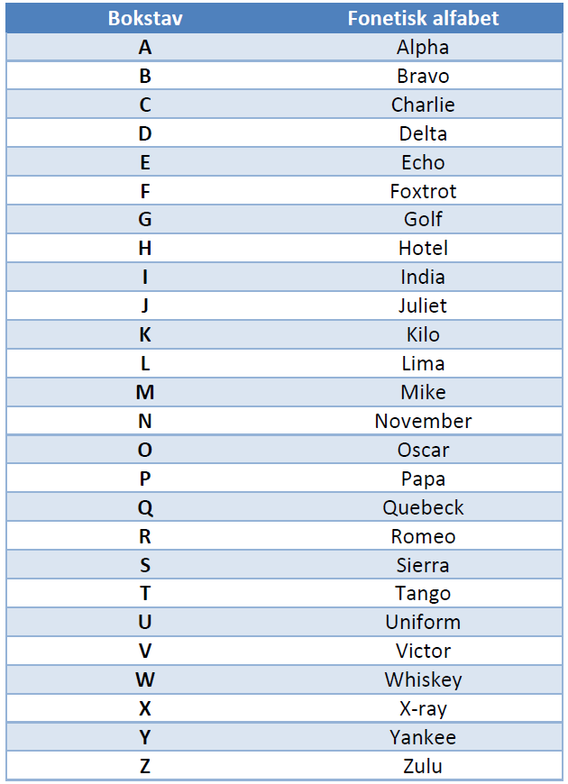
Hvordan vi bokstaverer (fonetisk alfabet)

Slide 13
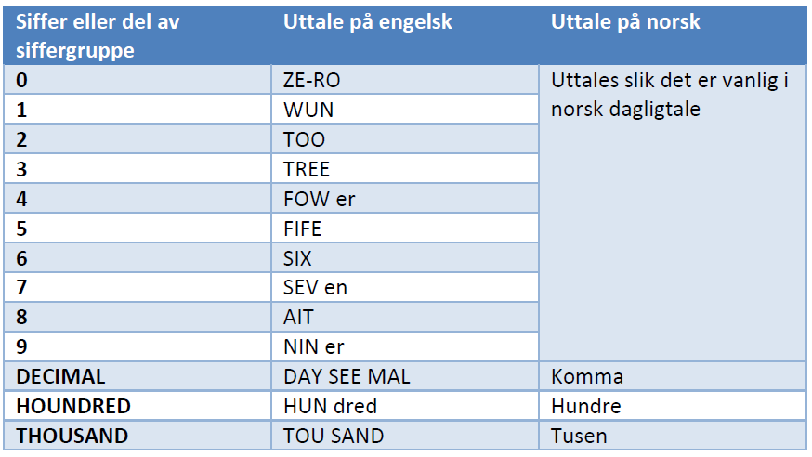
Uttale av siffer

Slide 14
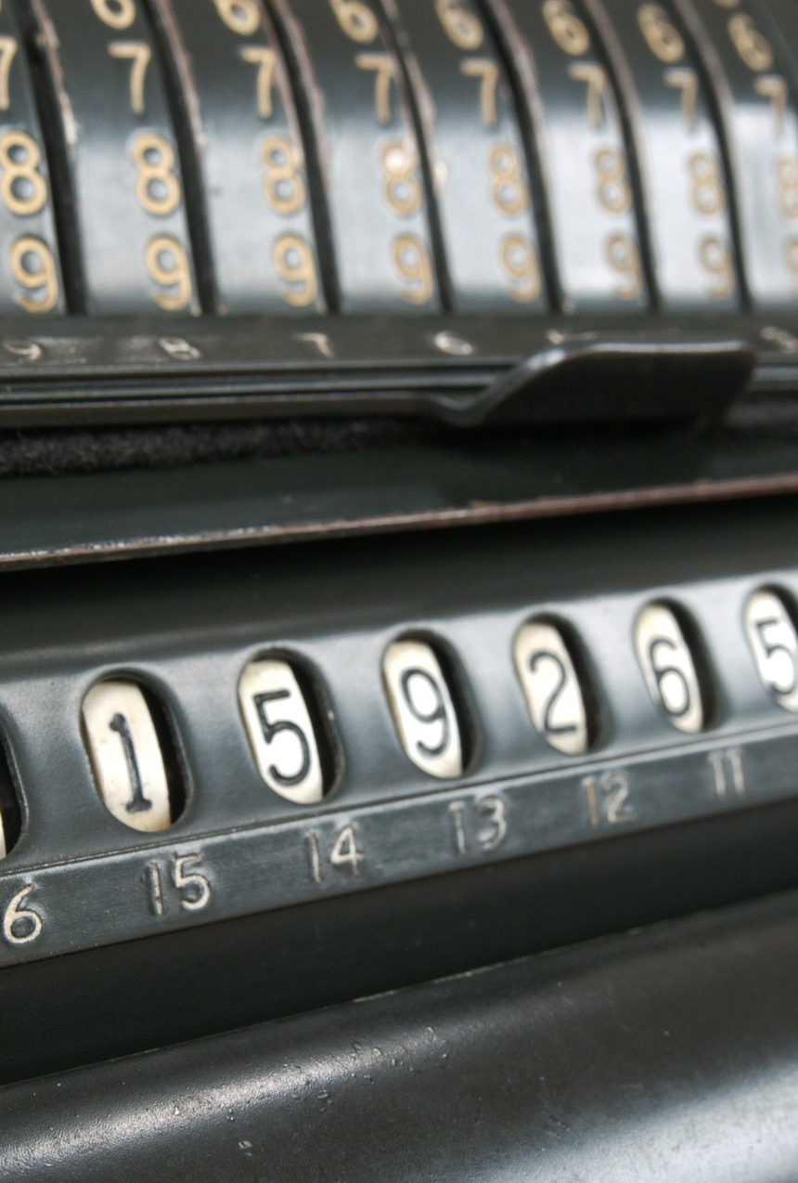
Sending av siffer
Alle siffergrupper skal sendes ved å uttale hvert enkelt siffer for seg
Alle siffergrupper som inneholder hele hundre og hele tusentall, skal sendes ved å uttale hvert siffer i antall av hundretall eller tusentall etterfulgt av ordet HOUNDRED (hundre) eller THOUSAND (tusen)
Kombinasjoner av tusentall og hele hundretall skal sendes ved å uttale hvert siffer i antallet av tusentall etterfulgt av ordet THOUSAND (tusen) og deretter sifferet i antall av hundretall, etterfulgt av ordet HOUNDRED (hundre)
Siffergrupper som inneholder desimaltegn skal sendes i samsvar med fremgangsmåten ovenfor. Desimaltegnets plass i tallrekken angis ved ordet DECIMAL (komma)

Slide 15
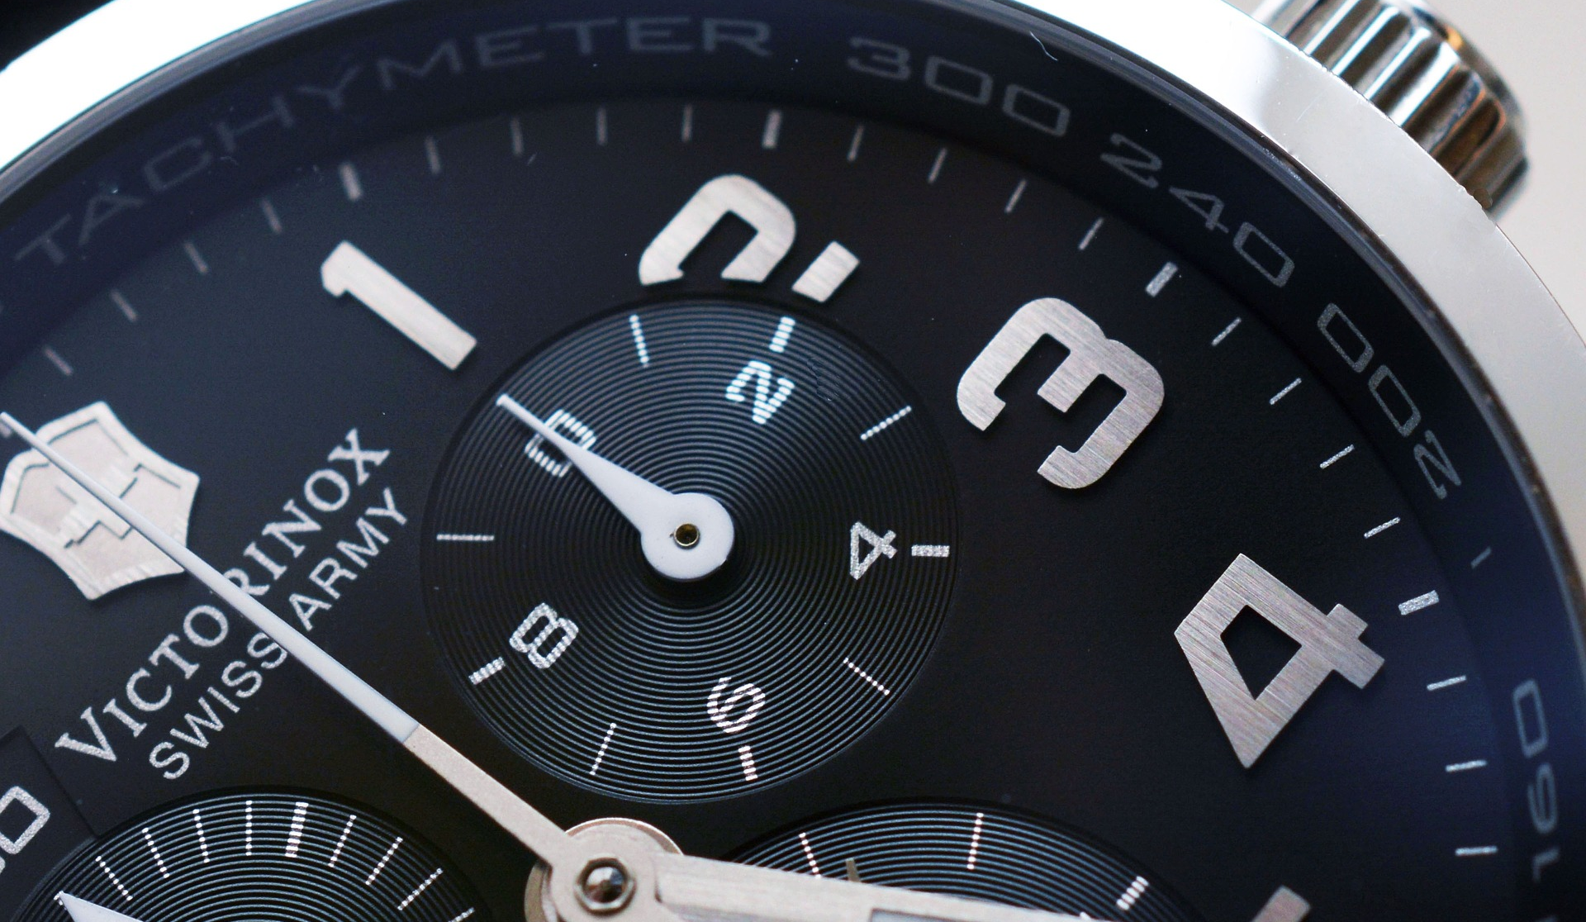
Sending av klokkeslett
Ved sending av klokkeslett bør vanligvis bare minuttene brukes. Hvert siffer bør uttales for seg.
Dersom det kan oppstå misforståelser bør imidlertid også timen føyes til

Slide 16

Uttalelse, sending og lese tilbake / frekvens
I de tilfeller hvor kanaler på VHF-sambandet er separert med 25 kHz, skal kun de fem første sifre nyttes for å identifisere sendingens senterfrekvens på radiotelefonisambandet. Ikke mer enn to sifre av betydning angis etter desimaltegnet. Der disse er to nuller, regnes det som tilstrekkelig å angi kun en null
I de tilfeller hvor kanaler på VHF-sambandet er separert med 8,33 kHz, skal alle seks sifre av den numeriske betegnelsen nyttes for å identifisere sendekanalen på radiotelefonisambandet. Tre sifre etter desimaltegnet skal nyttes for alle 8,33 kHz kanaler
Når nøyaktig kontroll med mottagelsen av sifre er ønskelig, skal den som sender meldingen be mottageren om å lese tilbake sifrene

Slide 17
Uttalelse og sending av høyde og kurs
Ved bruk av flygenivå tilføres ordet FLIGHT LEVEL foran de aktuelle sifre, mens det ved bruk av høyder over havet / bakken føyes til ordet FEET etter sifrene
Kurs sendes ved å oppgi kursen som en del av en 360 graders sirkel – eksempelvis «HEADING 050 degrees»

Slide 18
Sendeteknikk

Slide 19

Generell sendeteknikk
Lese igjennom nedskrevne meldinger. Standard ord og uttrykk skal benyttes i størst mulig utstrekning. Bruke normal og konstant stemmestyrke
Sendeteknikken skal være slik at hver enkelt sending er lett å forstå. Vi må derfor:
Uttale hvert ord klart og tydelig
Holde jevn talehastighet som generelt ikke overstiger 100 ord per minutt, men når meldingen skal skrives ned, snakke saktere
Gjøre oss godt kjent med bruk av mikrofon
Midlertid avbryte tale dersom vi vender hodet bort fra mikrofonen
Lange meldinger kan med fordel stykkes opp
HUSK: Tenk, trykk, tal

Slide 20
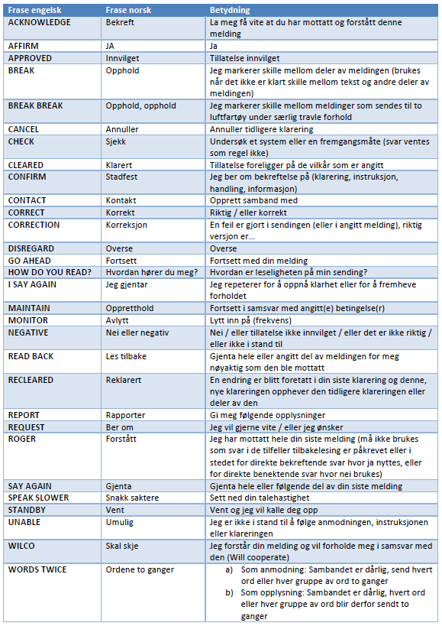
Viktige ord og fraser

Slide 21
Kallesignaler og forkortede kallesignaler

Slide 22
Kallesignal – generelt
Et luftfartøys fullstendige kallesignal på radiotelefoni skal være i samsvar med en av følgende typer:
De tegn som tilsvarer luftfartøyets registrering
Luftfartsforetagendets radiotelefonibetegnelse, fulgt av de fire siste tegn i luftfartøyets registrering
Luftfartsforetagendets radiotelefonibetegnelse, fulgt av rutens identifikasjon

Slide 23
Kallesignal - forkortet
Kallesignal for luftfartøy kan, med noen unntak, forkortes på følgende måte:
Det første og minst de to siste av luftfartøyets registrering
Luftfartsforetagendets radiotelefonibetegnelse fulgt av minst de to siste tegn av luftfartøyets registrering
Forkortede kallesignal skal bare benyttes etter at tilfredsstillende samband er opprettet, såfremt muligheten for forveksling av kallesignal ikke synes å være tilstede
Et luftfartøy skal ikke anvende forkortet kallesignal før bakkestasjonen har benyttet det ved anrop

Slide 24
Endring av kallesignal
Et luftfartøy kan ikke endre type kallesignal under flyging med mindre dette midlertidig anses nødvendig med hensyn til flysikkerheten, og da bare etter instruks eller med samtykke fra vedkommende flygekontrollenhet som i nødvendig utstrekning skal underrette andre berørte stasjoner om endringen

Slide 25
Opprettelse av samband og frekvensskifte

Slide 26

Opprettelse av samband
Ved opprettelse av radiotelefonisamband skal fullstendig kallesignal benyttes
Når lufttrafikktjenesten sender opplysninger til alle stasjoner på frekvensen innledes sendingen med det generelle anropet ALL STATIONS fulgt av kallesignalet for egen stasjon
Når en stasjon som anropes er uviss på kallesignalet til den stasjon som kaller, bør den svare på følgende måte:
«STATION CALLING, SAY AGAIN YOUR CALLSIGN»
Dersom lufttrafikktjenesten blir oppmerksom på like eller tilnærmet like kallesignal på frekvensen, vurderer de i det enkelte tilfellet å tildele andre kallesignal – eller ikke å forkorte kallesignalene. Alternativt kan følgende fraseologi benyttes:
«CAUTION SIMILAR CALLSIGNS ON THE FREQUENCY»

Slide 27
Frekvensskifte
I områder hvor det er påbudt sambandsplikt, vil vi normalt bli bedt om å skifte frekvens. Det betyr at den vi allerede snakker med tar initiativ til å overføre sambandet til en annen (neste) stasjon
Dersom vi ikke har fått beskjed om å skifte frekvens, og vi flyr inn i, eller mot et område som tilhører en annen enhet eller er en RMZ, må vi underrette den stasjonen vi allerede snakker med, at vi skifter frekvens.
I de tilfeller hvor vi ikke er pålagt sambandsplikt, men hvor samband likevel er blitt opprettet med en luftrafikktjenesteenhet, bør vi varsle enheten før et eventuelt frekvensskifte finner sted

Slide 28
Prøvesendinger og leselighet

Slide 29
Prøvesendinger og leselighet
Sendinger som gjøres for prøveformål, bør ha følgende form og innhold:
Luftfartøyets kallesignal
Kallesignalet til den luftfartstasjonen som svarer
Opplysninger om leseligheten av luftfartøyets sending
Følgende leselighetsskala benyttes i forbindelse med prøvesendinger:
1 = uleselig
2 = leselig nå og da
3 = leselig men med vanskelighet
4 = leselig
5 = meget godt leselig

Slide 30
Tilbakelesning og bekreftelse

Slide 31
Lese tilbake (read back) / bekreftelse
Betyr å repetere en klarering eller instruksjon tilbake til de som sendte den
En klarering skal aldri aksepteres som mottatt med radiofraseologien «ROGER» eller «WILCO»
Følgende skal alltid leses tilbake:
Rute-klareringer
Klareringer og instruksjoner som gir oss tillatelse til å kjøre inn på, lande på, ta av fra, vente ved, krysse eller kjøre tilbake på en hvilken som helst rullebane
Rullebane i bruk, høydemålerinnstilling, transponderkoder, instruksjoner om høyde, kurs, hastighet og gjennomgangsnivået
Andre klaringer eller instruksjoner, inkludert klaringer som kommer med betingelser
På den andre siden skal lufttrafikktjenesten høre etter når vi leser tilbake (kalles for «HEAR BACK») og korrigere oss dersom vi har oppfattet en klarering eller instruksjon feil

Slide 32

Del 3 Værinformasjon for VFR-flyvninger

Slide 33

Værinformasjon på flyplassen
Kunne de enheter og forkortelser som brukes om
Vindhastighet og retning
Sikt
Vindforhold
Skymengde og skybase
Temperatur og duggpunktstemperatur
Trykk
Annen vesentlig informasjon slik den publiseres over ATIS og via lufttrafikktjenesten

Slide 34
Værinformasjon under flyging
I luftfartens samband sendes det også ut kringkastinger – det kalles kringkastingstjeneste («CQ-utsendelse»)
I Norge kringkastes VOLMET nå kun i Nordsjøen (Ekofisk) – men i utlandet er VOLMET fremdeles vanlig. VOLMET er værinformasjon til luftfartøy i luften
Det kringkastes også ATIS for de fleste flyplasser som er publisert i AIP Norge. I ATIS får vi værinformasjon (+ mer) på en gitt flyplass

Slide 35
Del 4 Sambandssvikt / radiofeil

Slide 36
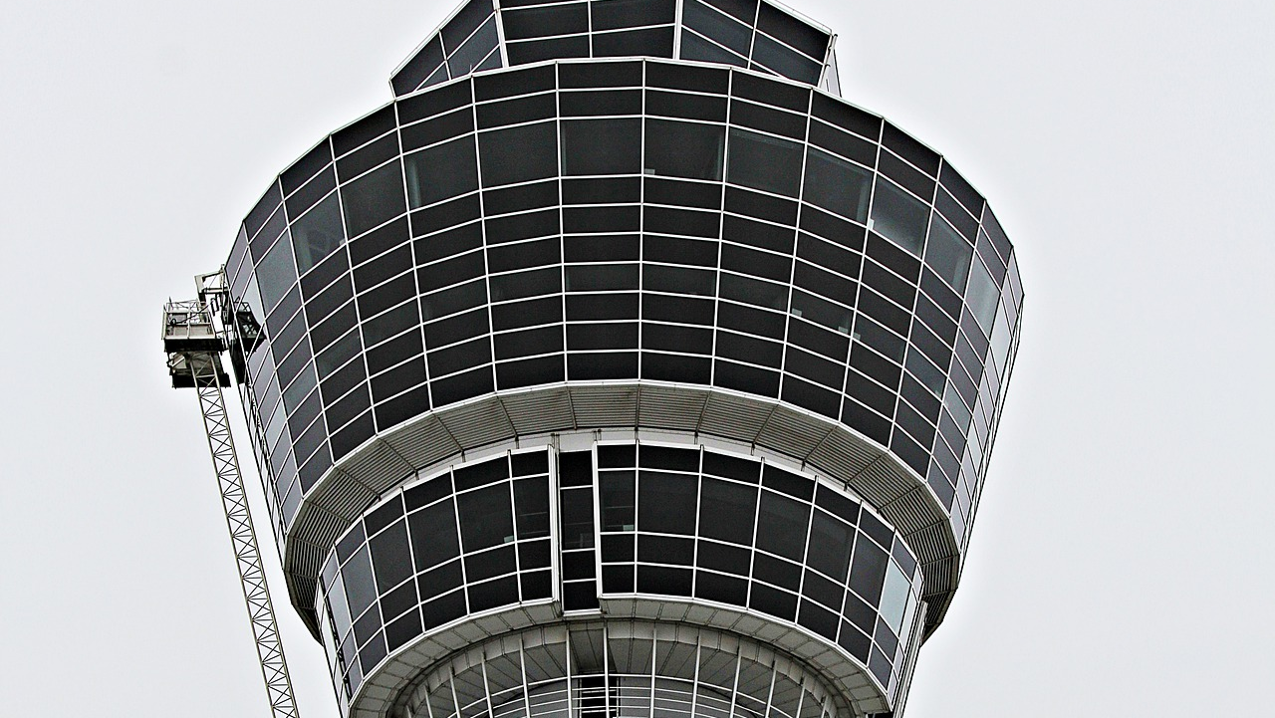
Sambandssvikt / radiofeil
Vi sjekker om radioen står på, om volumet er korrekt satt, om alle plugger er i panelet. Er vi innenfor optisk rekkevidde? Vi sjekker også at mikrofon, hodetelefoner og eventuelle høyttalere virker
Dersom vi er utenfor kontrollert luftrom eller luftrom hvor det er krav om radiosamband, kan vi prøve å stige for å få kontakt med relevant enhet av lufttrafikktjenesten, eller prøve en annen frekvens.
Hvis vi er sikre på at radioen ikke fungerer skal vi:
Sende blindt
Fly trekanter om vi ønsker å tiltrekke oss oppmerksomhet til en radarenhet
Sette kode 7600 inn på transponder
Fortsette flyvningen i VFR-forhold og unngå luftrom hvor det er krav om toveis radiosamband
Lande på den flyplass som er best egnet og gi beskjed på hurtigst måte til lufttrafikktjenesten etter at vi har landet

Slide 37
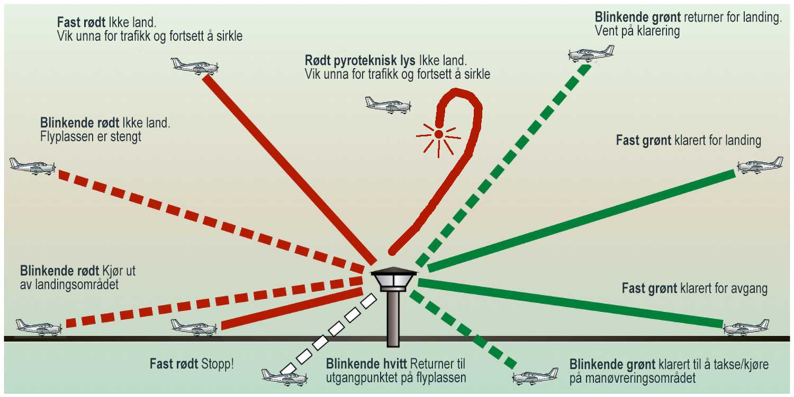
Lyssignaler ved sambandssvikt i en kontrollsone

Slide 38
Del 5 Nød- og hastesamband

Slide 39

Definisjoner
Nød («distress») brukes i en situasjon hvor vi er truet av alvorlig og / eller nært forestående fare, og hvor vi umiddelbart trenger hjelp
Haste eller il («urgency») brukes i en situasjon hvor luftfartøyet sikkerhet er berørt, men hvor øyeblikkelig hjelp ikke er nødvendig. (Både «haste» og «il» brukes om denne situasjonen, og betyr det samme)

Slide 40
Situasjoner hvor vi er i nød, eller hvor det haster
Først prøver vi å få oppmerksomhet, det kalles for et oppkall, og deretter sier vi det vi skal si, og det er selve meldingen
Det er kun fartøysjefen som kan bestemme om det skal sendes et nød- eller hastesignal eller ei
Nødkalling og nødmelding har første prioritet på frekvensen og i trafikkavviklingen
Hastemeldinger har andreprioritet på frekvensen, det vil si etter nød, men foran alle andre meldinger, det gjelder også i trafikkavviklingen

Slide 41
Nødkalling (oppkall)
Er vi i nød og trenger assistanse, starter vi oppkallingen med ordet MAYDAY sendt tre ganger. Det vil si
MAYDAY – MAYDAY – MAYDAY
MAYDAY kalles også for et nødsignal
Når vi kaller opp med MAYDAY, kan vi bruke frekvensen vi allerede er på, eller den internasjonale nødfrekvensen 121.5 MHz. Frekvensen vi allerede er på kalles for «arbeidsfrekvensen»
Vi fortsetter oppkallingen med å fortelle hvem vi er, og vi sier det tre ganger slik at vi er sikker på at de som hører på får det med seg. Eksempelvis:
THIS IS LN-YBD – LBD – LBD
Det vil si at vi har lov til å forkorte kallesignalet vårt på vanlig måte
En nødkalling blir da:
MAYDAY – MAYDAY – MAYDAY
THIS IS LN-YBD – LBD – LBD

Slide 42

Nødkalling og reaksjoner
En nødkalling har førsteprioritet foran alt annet, og hører vi en nødkalling er det et krav at vi ikke sender, men fortsetter å lytte på den frekvensen som vi hører nødkallingen på. Det kaller vi for radiostillhet («RADIO SILENCE»)
Lufttrafikktjenesten kan også be om radiostillhet. Da sier de: «ALL TRAFFIC STOP TRANSMITTING MAYDAY»
For å unngå kaos kan lufttrafikktjenesten be all trafikk som ikke er i nød om å gå over på en ny frekvens ved å uttale ny frekvens bak ordet MAYDAY

Slide 43
Nødmelding
En nødmelding kommer etter nødkallingen og skal i utgangspunktet bestå av følgende deler:
MAYDAY
LBC
Vi forteller vår posisjon, høyde og kurs
Vi gir informasjon om type nød
Vi gir andre opplysninger som kan være til hjelp
Vi har lov å bruke hvilket som helst middel for å vekke oppmerksomhet, oppgi vår posisjon og få hjelp

Slide 44
Hasteoppkalling og melding
Radiofraseologien PAN PAN indikerer et hasteforhold, og kalles også for et signal.
Vi starter oppkallingen med ordene PAN PAN sendt tre ganger
PAN PAN – PAN PAN – PAN PAN
Vi bruker frekvensen vi allerede er på og adresserer oppkallingen til den stasjonen vi kaller ved å si kallesignalet til stasjonen, eksempelvis:
OSLO CONTROL – OSLO CONTROL – OSLO CONTROL
Vi fortsetter oppkallingen med å fortelle hvem vi er, og vi sier det tre ganger slik at vi er sikker på at de som hører på får det med seg. Eksempelvis:
THIS IS LN-YBD – LBD – LBD
En hasteoppkalling blir da:
PAN PAN – PAN PAN – PAN PAN
OSLO CONTROL – OSLO CONTROL – OSLO CONTROL
THIS IS LN-YBD – LBD – LBD
Meldingen blir da forholdet som haster, eksempelvis at noen er blitt syke om bord og trenger legehjelp etter at vi har landet

Slide 45
MAYDAY RELAY
Dersom vi hører en MAYDAY-melding som ikke blir besvart, må først kvittere for meldingen, og deretter sende den videre. Det er også et krav at vi sender nødmelding for et annet luftfartøy:
Når den som er i nød ikke selv er i stand til å sende nødmelding
Når vi mener at ytterligere hjelp er nødvendig
Når vi har hørt en nødmelding som det ikke er svart på
Å sende nødmelding for andre kalles for en MAYDAY RELAY-melding. Da kaller vi opp med ordene MAYDAY RELAY sagt tre ganger, deretter hvem vi er, uttalt tre ganger og til slutt ordet MAYDAY. Deretter kommer vi med en situasjonsrapport eller en melding som vi sender videre
Eksempel:
MAYDAY RELAY – MAYDAY RELAY – MAYDAY RELAY
THIS IS
LN-YBD – LBD – LBD
MAYDAY
Deretter kommer vi med meldingen om hva vi har sett
MAYDAY RELAY sendes som MAYDAY på arbeidsfrekvensen eller 121.5 MHz. Lufttrafikktjenesten kan også gjøre oss oppmerksom på at vi er i nærheten til et annet luftfartøy i en nødsituasjon (SERA.1005)

Slide 46
Normalt samband gjenopptas
Når nødsituasjonen er over, vil den enhet av lufttrafikktjenesten som har styrt trafikken sende melding om at normalt samband kan gjenopptas. Da brukes følgende fraseologi:
MAYDAY
ALL STATIONS – ALL STATIONS – ALL STATIONS
THIS IS (eksempelvis) OSLO CONTROL
LN-YBD
DISTRESS TRAFFIC ENDED (nødtrafikk slutt)

Slide 47
Del 6 VHF radioprinsipper

Slide 48
Radiobølge, bølgelengde og frekvens
Elektromagnetiske bølger brer seg gjennom rommet med en konstant hastighet på 300 000 km/s
Hvor fort eller ofte bølgene går opp og ned kalles for frekvens og måles i svingninger per sekund. Avstanden mellom to bølgetopper kalles for bølgelengde
En høy frekvens har en kort bølgelengde, mens ved en lav frekvens er bølgelengden lang. Frekvens har betegnelsen Hertz (Hz
I sivil flyradio bruker vi henholdsvis kilo (KHz) og megahertz (MHz)

Slide 49
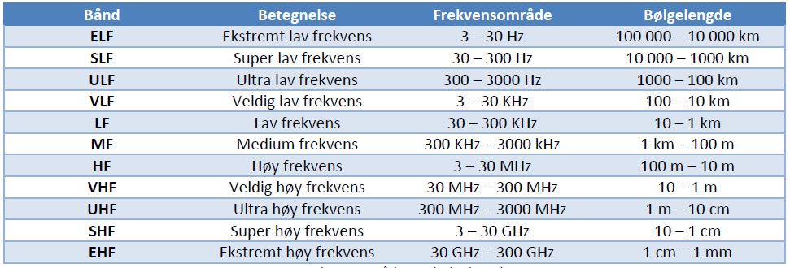
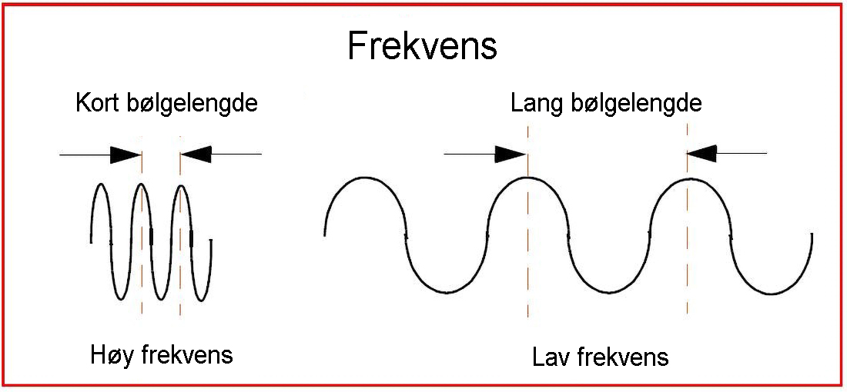
Frekvenser og bølgelengde

Slide 50
Bærebølge og modulasjon
En bærebølge («carrier») er en radiobølge som sendes ut fra en stasjon. Som ordet indikerer bærer den med det vi ønsker å henge på bølgen, det være seg tale, musikk, morse eller data
Å henge noe med bølgen kan gjøres på forskjellige måter, og vi kaller det for å modulere

Slide 51
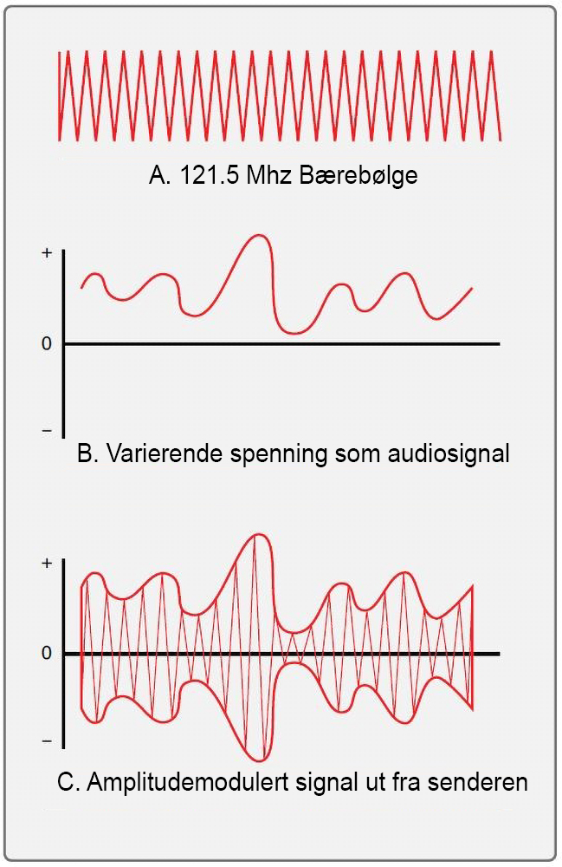
Amplitudemodulasjon
Når amplitude modulasjon (AM) brukes, varierer nivået (amplituden) på bærebølgen i takt med talesignalet
Ulempen er støy, men det går likevel an å høre hva som blir sagt

Slide 52
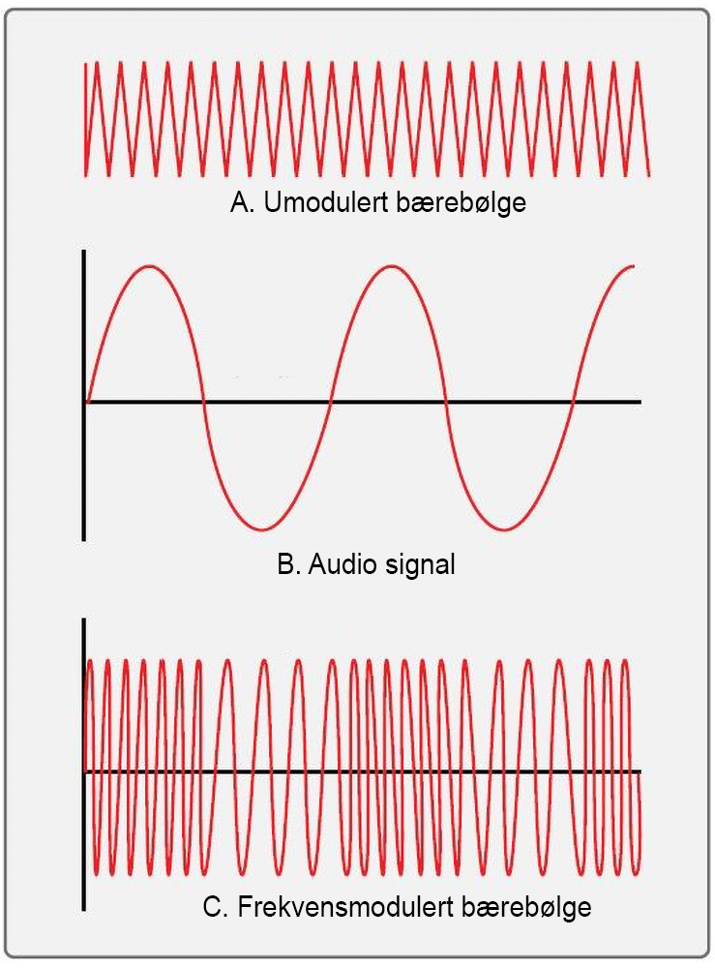
Frekvensmodulasjon
Når frekvensmodulasjon (FM) brukes, varierer frekvensen på bærebølgen i takt med talesignalet, mens nivået, altså amplituden er fast
Siden amplituden ikke inneholder informasjon er det mindre støy i et FM samband med god signalstyrke, som for eksempel internt på en flyplass.
Når signalet er svakt på grunn av store avstander vil det oppstå en annen type støy i en FM mottager som gjør samtalen uleselig. Av sikkerhetsgrunner brukes derfor kun AM og ikke FM til flyradio.

Slide 53
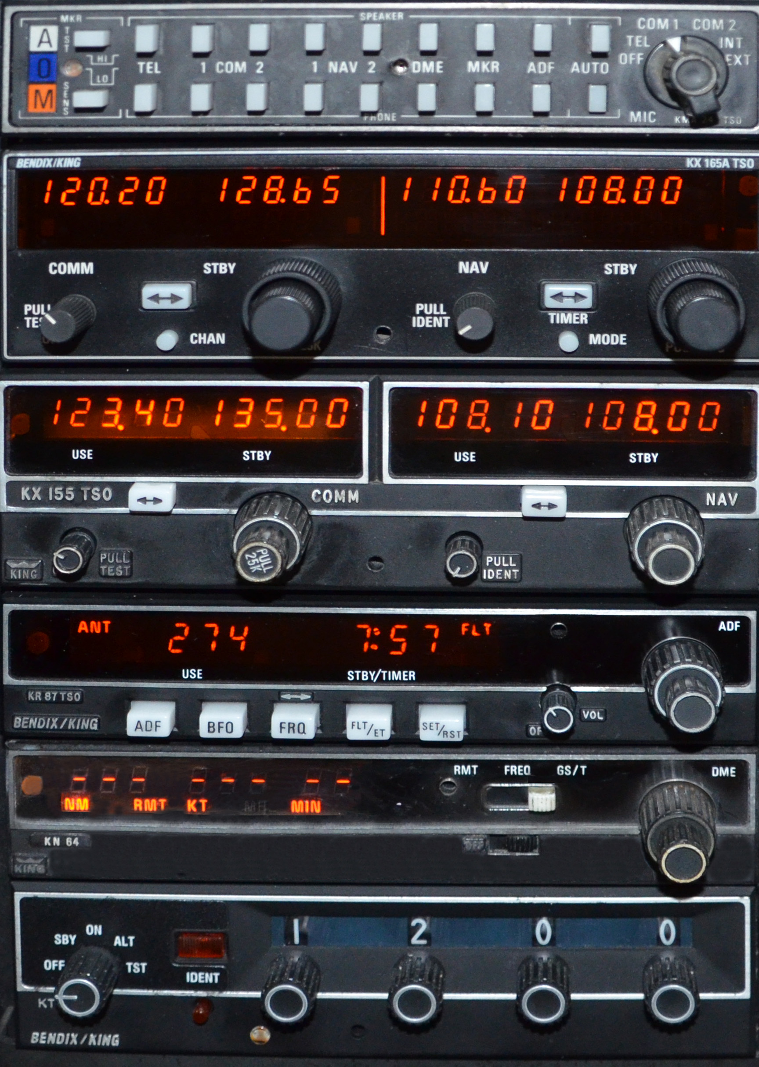
Frekvenser som brukes i sivil luftfart
Radio (talekommunikasjon) 118 til 136,975 MHz
Radionavigasjonshjelpe-midler 108 til
117,975 MHz

Slide 54
Hva er en flyradio?
En flyradio består av en del som sender – senderen («transmitter») med amplitude modulasjon (AM)
En del som mottar – mottakeren («receiver»)
Siden disse to delene sitter i samme boks, er en flyradio da blitt hetende «transceiver»
Flyradioen er bygget for å overføre tale i begge retninger, men ikke samtidig. Når vi sender fra en flyradio, vil den ikke kunne motta. Det skjer veldig enkelt ved at mottakerdelen slås av og senderdelen på når vi trykker på sendeknappen
Siden radiobølger er elektromagnetiske bølger, følger det logisk at vi trenger en leder for å fange opp og å sende disse bølgene. Vi kaller denne lederen for en antenne

Slide 55
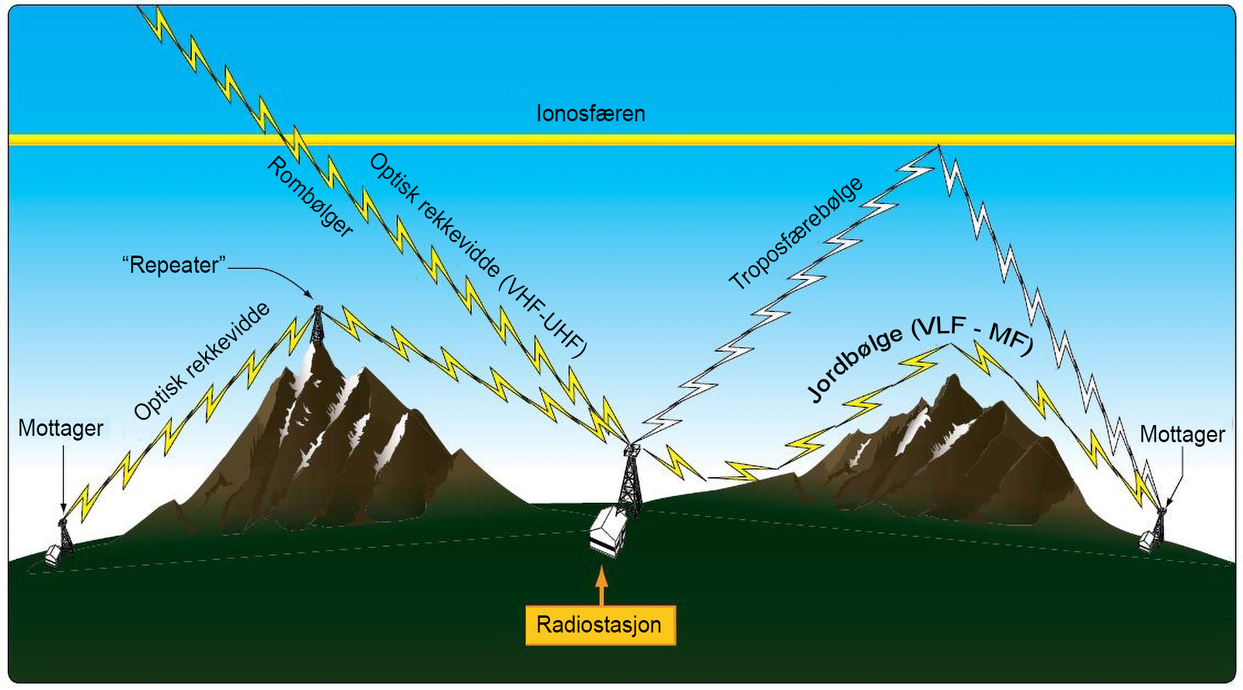
Optisk rekkevidde
For å motta og sende signaler VHF må vi ha det som kalles for en optisk rekkevidde («line of sight»)
Det betyr at det ikke må være noen hindringer mellom senderantenne og mottakerantenne

Slide 56
Regne ut optisk rekkevidde
Terrenget spiller inn på mottakerforholdene og dess større høyde vi har, dess lengre kan vi opprettholde kontakt med en bakkesender, under forutsetning av at vi er innenfor senderens maksimale rekkevidde
Er vi det, kan vi regne ut rekkevidden VHF-sendere på følgende måte:
1,25 x (√ℎ1 + √ℎ2) h1 er høyden (height) på senderantennen og h2 er høyden (altitude) til flyet
Eksempelvis om høyden til senderantennen er 125 fot og høyden vi flyr på er 3000 fot, vil rekkevidden bli:
1,25 x (11,1 + 54,7) = 82,2 NM

Slide 57
Slutt fag 4

